Slide 1

1 건강한 관계와 성
01 성의 발달
1
생명의 탄생
학습
목표
생명 탄생의 의미를 이해하고 나의 탄생 과정을
정리하며 부모님께 감사를 표현한다.
● 생명 탄생의 의미를 말할 수 있다.
● 부모님께 감사한 마음을 표현할 수 있다.

Slide 2

1 건강한 관계와 성
01 성의 발달
1
생명의 탄생
➊ 생명의 탄생에는 소중한 의미가 담겨 있어요
학습
계획
➋ 태어나게 해 주셔서 고맙습니다
부모님께 감사 편지 쓰기

Slide 3
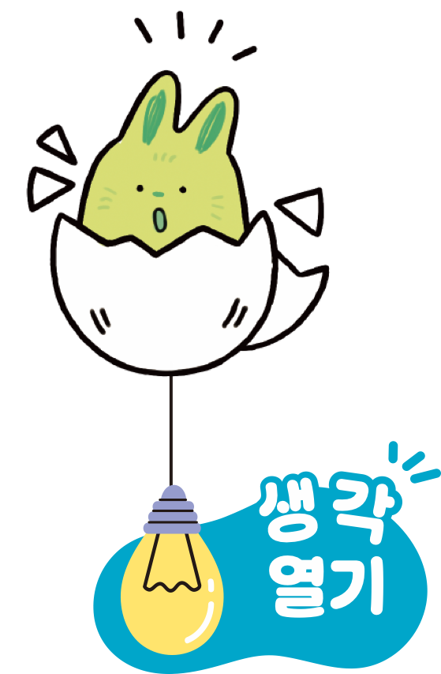
1 건강한 관계와 성
1
생명의 탄생
01 성의 발달
다음 그림을 보면서 떠오르는 것을 이야기해 보세요.

Slide 4
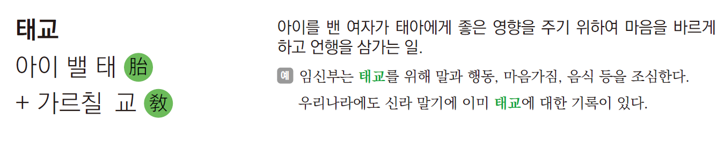
1 건강한 관계와 성
1
생명의 탄생
01 성의 발달
어휘 창고

Slide 5
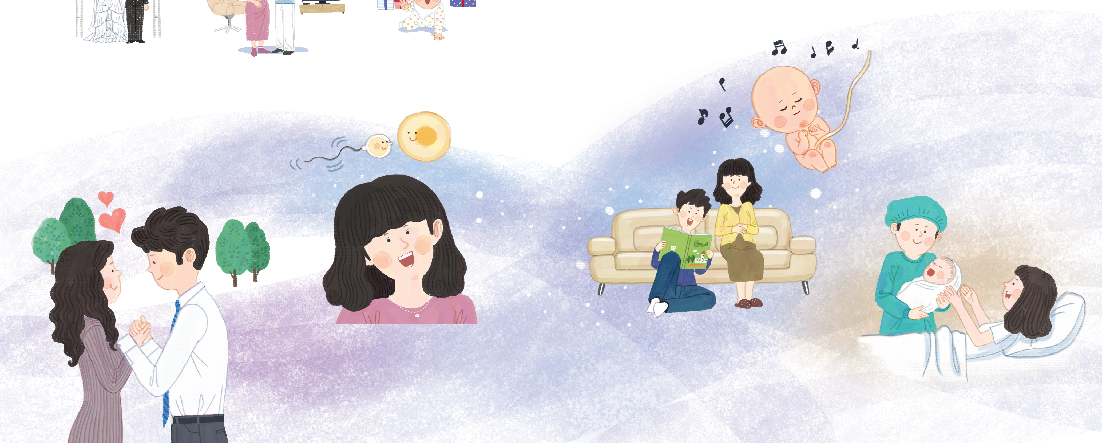
1 건강한 관계와 성
1
생명의 탄생
01 성의 발달
1
생명의 탄생에는 소중한 의미가 담겨 있어요
결혼 후 행복한 시간을 보내던 부모님은
서로를 닮은 아이를 갖기로 결정하고,
좋은 부모가 되기로 다짐했습니다.
열 달(약 40주) 동안 탯줄을 통해 영양분과 산소를 공급 받으며 자라난 아기가 드디어 가족들의 보살핌과 축복을 받으며 세상에 태어납니다. 이날이 바로 아기의 생일입니다.
아빠의 정자와 엄마의 난자가 만나 수정란이 형성되며, 이 순간부터 생명이 시작됩니다. 수정란은 자궁에 착상해 스스로 세포 분열을 하며 자라나고, 임신 사실을 알기도 전인 수정 후 약3주경에는 심장이 뛰기 시작하며 뇌와 척수 같은 신경계가 형성됩니다. 이처럼 태아는 임신 초기부터 빠르게 발달하는 소중한 생명체입니다.
부모는 태교 음악을 듣고 태아에게 동화책을 읽어 주며,
아기가 건강하게 자라도록 엄마는 체력을 관리합니다.
아기가 안전하게 성장할 수 있도록 10개월 동안 정성껏
준비하며 아기를 맞이할 날을 기다립니다.

Slide 6
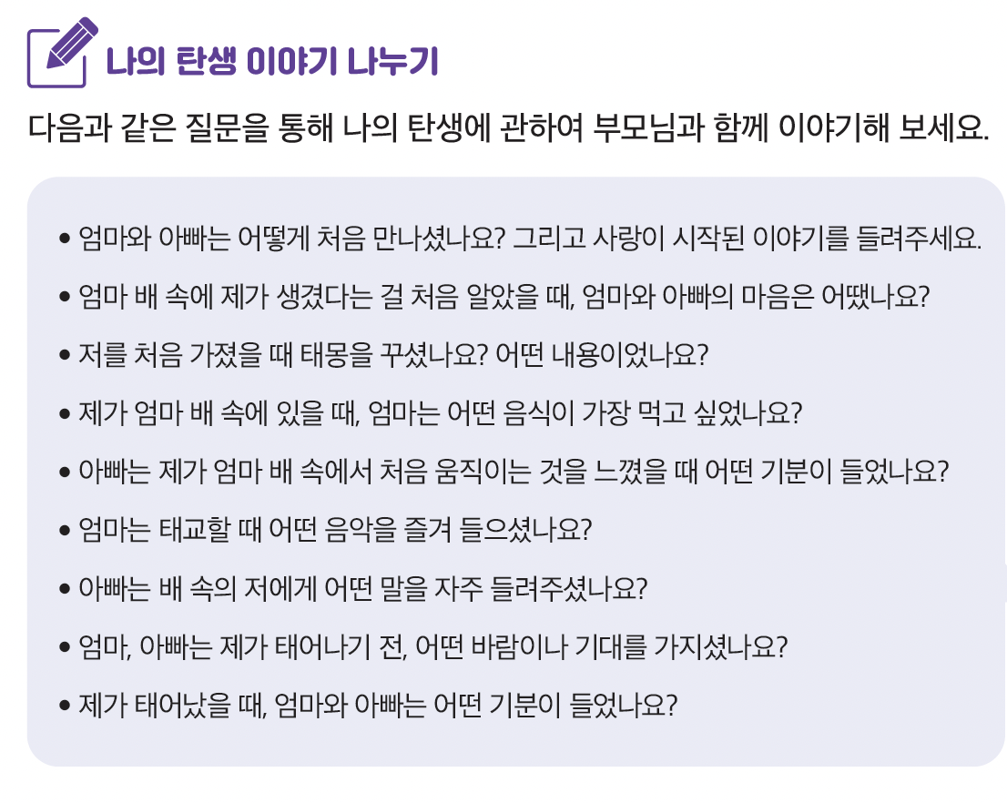
1 건강한 관계와 성
1
생명의 탄생
01 성의 발달
2
태어나게 해 주셔서 고맙습니다
가족 모두가 출산 과정을 겪는
엄마를 도우며 새로운 가족을
맞을 준비를 합니다.
부모님의 사랑과 정성 덕분에
내가 세상에 태어났습니다.

Slide 7

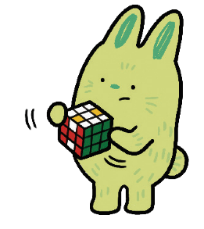

1 건강한 관계와 성
1
생명의 탄생
01 성의 발달
부모님께 감사 편지 쓰기
세상에서 나를 가장 사랑하고 정성껏 키워 주시는 부모님께 감사한 마음을 담아 편지를 써 보세요.
1. 부모님이 해 주신 힘이 되는 말과
내가 듣고 싶은 말을 적어 보세요.
- 부모님이 해주신 힘이 되는 말
- 부모님께 듣고 싶은 말
2. 힘이 되는 말과 듣고 싶은 말을 담아
부모님께 감사 편지를 써 보세요.

Slide 8
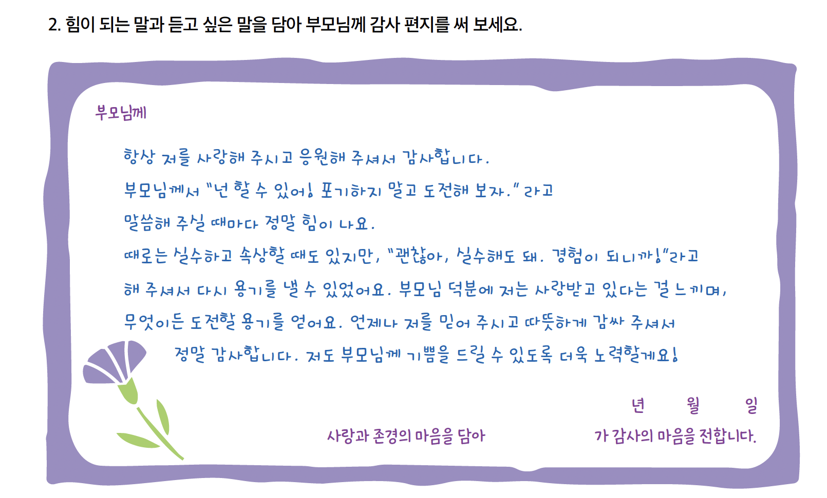
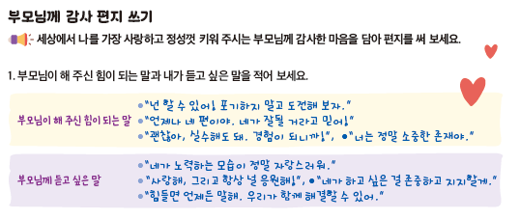
1 건강한 관계와 성
1
생명의 탄생
01 성의 발달
예시답안
활동1

Slide 9
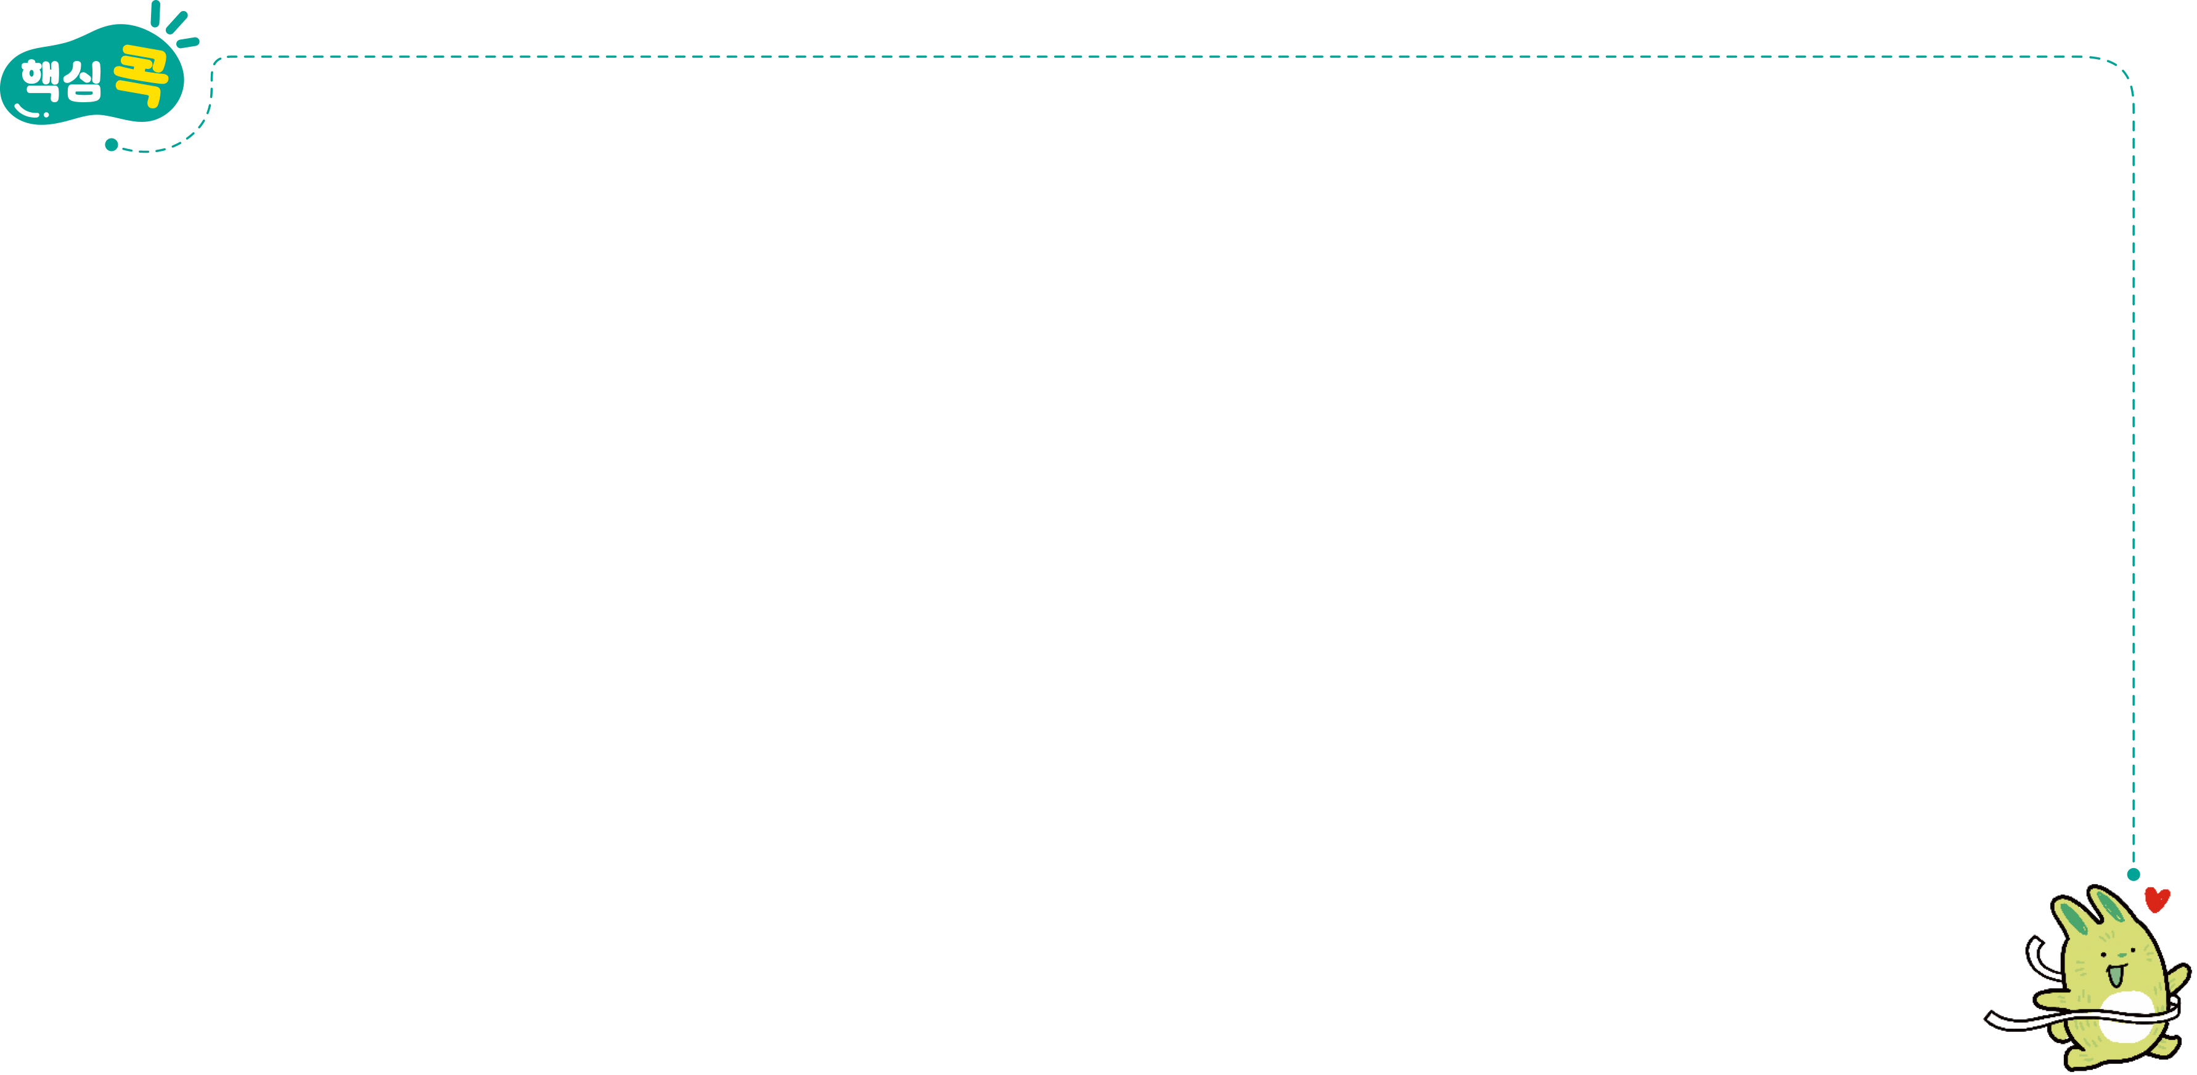
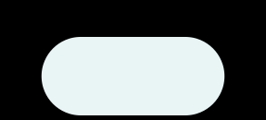
1 건강한 관계와 성
1
생명의 탄생
01 성의 발달
알맞은 말을 골라 초성 완성해 보세요.
보기
태동
수정
자궁
태교
탯줄
정자와 난자가 만나 생명이 시작되는 현상을 이라고 합니다.
정자와 난자가 만나 성장한 수정란은 엄마의 에서 아기로 자랍니다.
엄마의 배 바깥에서도 아기의 움직임을 느낄 수 있는 것을 이라고 합니다.
부모님은 아기가 건강하게 자랄 수 있도록 를 합니다.
아기는 을 통해 영양분과 산소를 공급 받으며 자라다 세상으로 나옵니다.
1
2
3
4
5
답
수정
자궁
태동
태교
탯줄

Slide 10
1 건강한 관계와 성
01 성의 발달
2
사춘기 몸의 변화 ♂
학습
목표
사춘기 몸과 마음의 변화를 알아보고
생식 기관의 역할과 이차 성징에 대처한다.
● 사춘기 남성에게 나타나는 변화를 말할 수 있다.
● 사춘기 남성의 신체적 변화에 올바르게 대처할 수 있다.

Slide 11
1 건강한 관계와 성
01 성의 발달
2
사춘기 몸의 변화 ♂
➊ 사춘기에는 몸과 마음에 변화가 생겨요
학습
계획
➋ 남성의 생식 기관은 어떤 역할을 할까요?
➌ 사춘기 남성의 변화에 올바르게 대처해요
➍ 사정(유정과 몽정) 현상
사춘기 남성의 신체 변화 알아보기
2

Slide 12
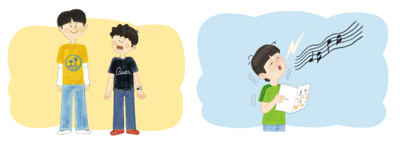
1 건강한 관계와 성
2
사춘기 몸의 변화 ♂
01 성의 발달
주변 친구들이나 형들이 짧은 시간에 키가 쑥 자라거나 목소리가 변하는 모습을 보고 “왜 갑자기 그런 걸까?” 하고 궁금했던 적이 있나요? 나도 이런 변화들이 나타난다면 어떤 기분일까요? 이야기해 보세요.

Slide 13
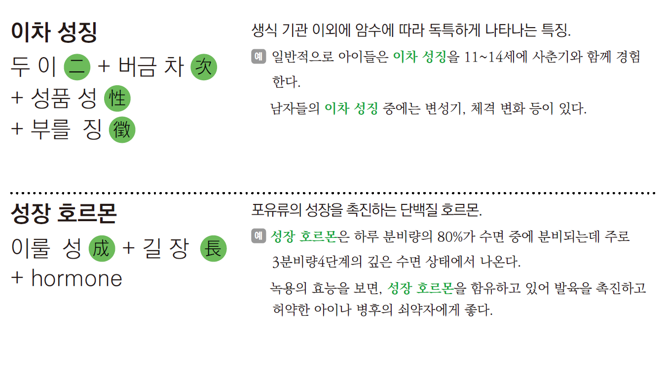
1 건강한 관계와 성
2
사춘기 몸의 변화 ♂
01 성의 발달
어휘 창고

Slide 14
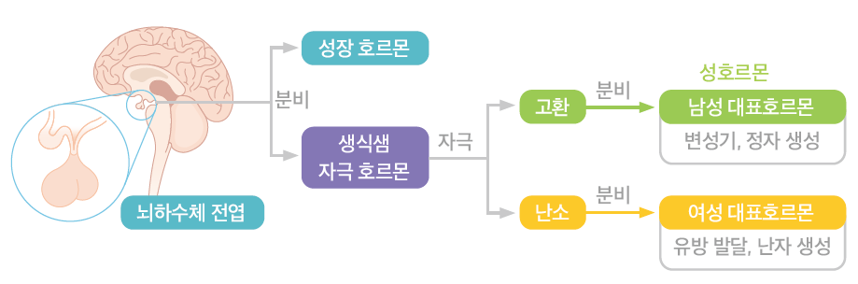
1 건강한 관계와 성
2
사춘기 몸의 변화 ♂
01 성의 발달
1
사춘기에는 몸과 마음에 변화가 생겨요
사춘기는 몸과 마음이 어른으로 성장하는 시기로 뇌의 발달이 활발하고, 신체의 성장도 빨라집니다. 또한 성호르몬의 분비가 증가하면서 남자와 여자의 신체적 특징이 다르게 나타나는데, 이를 이차 성징이라고 합니다.

Slide 15
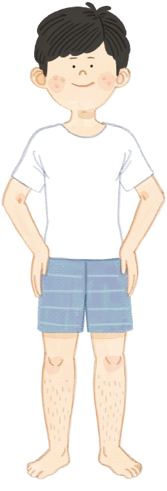
1 건강한 관계와 성
2
사춘기 몸의 변화 ♂
01 성의 발달
2
남성의 생식 기관은 어떤 역할을 할까요?
목소리가 굵어지고, 근육이 발달한다.
➊ 크게 소리를 지르지 않는다.
➋ 일주일에 3번 이상 운동을 한다.
음경과 고환이 발달한다.
➊ 통풍이 잘되는 옷을 입는다.
➋ 음경을 깨끗이 씻고,건조시킨다.
➌ 귀두와 포피 사이에 이물질이 쌓이거나 염증이 잦을 때는 진료를 받는다.
➍ 음경과 고환을 다치지 않게 주의한다.
외모, 이성에 관심이 생긴다.
➊ 자신의 개성이 무엇인지 탐색하고, 그것을 잘 살릴 수 있는 방법을 찾는다.
➋ 친구들과 함께할 수 있는 활동이나 토론 모임에 참여한다.
정관 -고환에서 만들어진 정자가 이동하는 통로
요도- 소변과 정자가 몸 밖으로 나오는 통로
부고환 - 정자의 성숙을 도와주는 기관
고환 - 정자를 만드는 곳
이유 없이 짜증이 난다.
➊ 자신의 장점을 찾고 그것을 잘 활용할 수 있는 모임에 참여한다.
➋ 관심 있는 일에 집중해 능력을 키운다.
여드름이 난다.
➊ 피지 분비가 많은 곳은 통풍이 잘되게 하고 자주 씻어 청결하게 관리한다.

Slide 16
1 건강한 관계와 성
2
사춘기 몸의 변화 ♂
01 성의 발달
3
사춘기 남성의 변화에 올바르게 대처해요
4
사정(유정과 몽정) 현상
사정 – 정자가 정액과 함께 요도를 통해 몸 밖으로 나오는 현상
★ 낮에는 유정, 밤에는 몽정을 경험할 수 있습니다.
사춘기가 되면 남성의 신체와 감정에 많은 변화가 나타납니다. 키가 빠르게 자라고, 체모가 증가합니다. 어깨가 넓어지고 근육이 발달하며, 몽정을 경험하기도 합니다. 또한, 감정 변화가 심해져 불안정할 수 있습니다. 이는 호르몬 작용의 자연스러운 현상입니다. 올바른 생활 습관을 기르고, 신체와 감정의 변화를 긍정적으로 받아들이는 태도가 필요합니다.
올바른 대처 방법
- 품이 넉넉하고 통풍이 잘되는 속옷을 선택하고 자주
갈아입습니다.
- 매일 목욕을 하고 몸을 깨끗이 관리합니다.
- 지나치게 걱정하지 말고, 자연스러운 현상임을 이해합니다.

Slide 17
1 건강한 관계와 성
2
사춘기 몸의 변화 ♂
01 성의 발달
2
사춘기 남성의 신체 변화 알아보기
다음은 사춘기 남성의 신체적 변화에 대한 설명입니다. 알맞은 단어를 찾아 표시해 보세요.
➊ 잠을 자는 동안 정자가 몸 밖으로 나오는 현상
➋ 목소리가 낮고 굵게 변하는 현상
➌ 턱, 입 주변에 나는 체모
➍ 정자와 남성호르몬을 만들고 사춘기에 제일 먼저 커지기 시작하는 기관

Slide 18
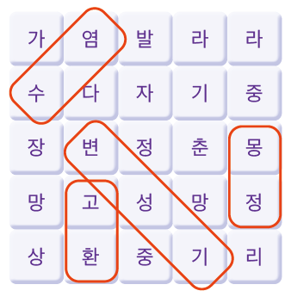
1 건강한 관계와 성
2
사춘기 몸의 변화 ♂
01 성의 발달
예시답안
활동1

Slide 19
1 건강한 관계와 성
2
사춘기 몸의 변화 ♂
01 성의 발달
다음 <보기>에서 남성 생식 기관의 명칭을 찾아 아래 문장을 완성해 보세요.
보기
음경
음낭
고환
부고환
정관
소변과 정자는 을 통해 몸 밖으로 나옵니다.
에 은 고환에서 만들어진 정자가 이동하는 통로입니다.
고환에서 만들어진 정자는 에서 성숙합니다.
고환과 부고환을 보호하는 곳은 입니다.
정자를 만드는 곳은 입니다.
1
2
3
4
5
답
음경
정관
부고환
음낭
고환

Slide 20
1 건강한 관계와 성
01 성의 발달
2
사춘기 몸의 변화 ♀
학습
목표
사춘기 몸과 마음의 변화를 알아보고
생식 기관의 역할과 이차 성징에 대처한다.
● 사춘기 여성에게 나타나는 변화를 말할 수 있다.
● 사춘기 여성의 신체적 변화에 올바르게 대처할 수 있다.

Slide 21
1 건강한 관계와 성
01 성의 발달
2
사춘기 몸의 변화 ♀
➊ 여성의 생식 기관과 변화를 알아요
학습
계획
➋ 월경이 시작되었어요
사춘기 여성의 신체 변화 알아보기
3
➌ 월경통이란 무엇인가요?
사춘기 몸과 마음의 변화 알아보기
4
사춘기 남성과 여성의 신체 변화에 올바르게 대처하기
5

Slide 22
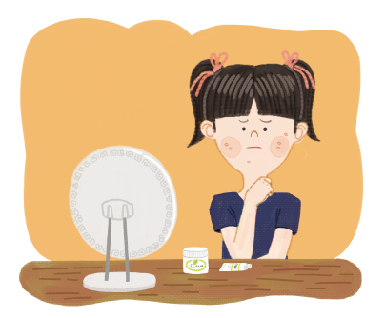
1 건강한 관계와 성
2
사춘기 몸의 변화 ♀
01 성의 발달
다음 그림을 보고 떠오른 생각을 이야기해 보세요.

Slide 23
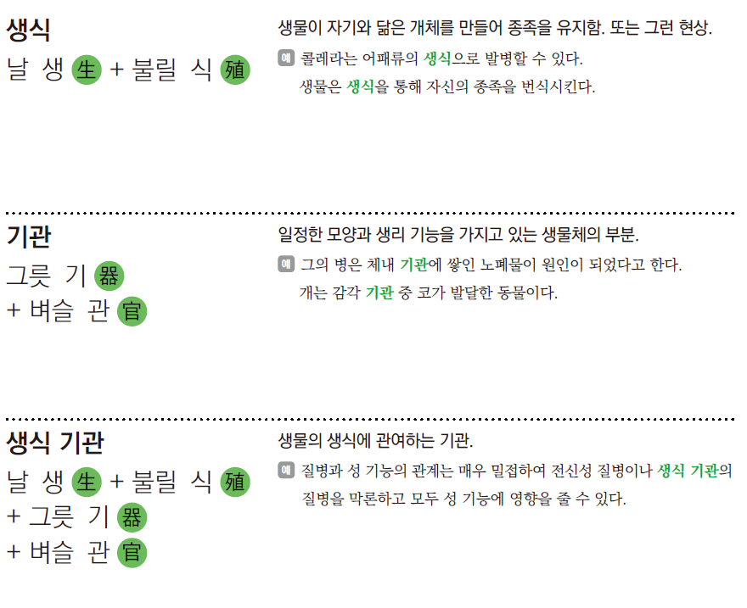
1 건강한 관계와 성
2
사춘기 몸의 변화 ♀
01 성의 발달
어휘 창고

Slide 24
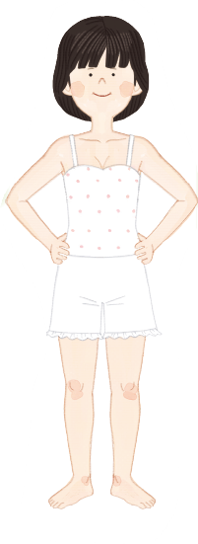
1 건강한 관계와 성
2
사춘기 몸의 변화 ♀
01 성의 발달
1
여성의 생식 기관과 변화를 알아요
이유 없이 짜증이 난다.
➊ 자신의 장점을 활용할 수 있는 모임에 참여한다.
➋ 관심 있는 일에 집중해 자신의 능력을 키운다.
생식기 주변, 겨드랑이, 팔, 다리에 체모가 난다.
➊ 감염 위험이 있으므로 체모는 함부로 자르지 않는다.
➋ 매일 목욕을 해서 땀과 피지를 씻어 낸다.
가슴에 몽우리가 생기고, 유방이 발달한다.
➊ 몸에 알맞은 크기의 속옷(브래지어)을 입는다.
➋ 가슴에 충격이 가지 않도록 주의하고 보호한다.
질 분비물이 나온다.
➊ 소변을 본 뒤에는 앞에서 뒤로 닦는다.
➋ 외부 생식기는 약산성비누 (주2~3회)를 사용하여 씻는다.
➌ 질 분비물이 많거나 색깔이 짙고 냄새가 심하면 병원 진료를 받는다.
골반이 커지고, 엉덩이가 넓어진다.
➊ 골반이 커지면서 체형에 맞는 옷을 선택한다.
난관(나팔관) - 난소에서 생긴 난자를 자궁으로 보내는 길
자궁 - 수정란이 착상하고 태아가 자랄 수 있도록 지켜주는 곳으로 임신을 하지 않으면 월경현상이 일어남
난소 - 난포를 성숙시켜 난자를 생산하는 곳
질 - 외부 생식기, 내부 생식기를 연결하는 길이며, 월경 혈액과 아기가 나오는 통로
여드름이 난다.
➊ 피지샘이 막히지 않도록 피부를 머리카락으로
가리지 않고, 비누로 깨끗이 씻어 청결하게 한다.

Slide 25
1 건강한 관계와 성
2
사춘기 몸의 변화 ♀
01 성의 발달
2
월경이 시작되었어요
월경은 자궁벽이 혈액과 영양소로 두꺼워졌다가 배출되는 현상입니다.
월경은 25~35일 간격으로 3~7일 동안 반복적인 주기로 이루어집니다.
그래서 월경을 생리라고도 부릅니다.
하지만 청소년기에는 호르몬 분비가 미성숙하여 주기가 불규칙할 수 있습니다.

Slide 26
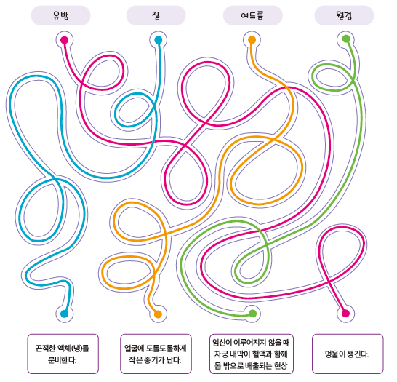
1 건강한 관계와 성
2
사춘기 몸의 변화 ♂
01 성의 발달
3
사춘기 여성의 신체 변화 알아보기
다음은 사춘기 여성의 신체 변화입니다.
알맞은 내용을 서로 연결해 보세요.
예시답안

Slide 27
1 건강한 관계와 성
2
사춘기 몸의 변화 ♀
01 성의 발달
3
월경통이란 무엇인가요?
월경이 시작되기 전이나 진행되는 동안 아랫배가 무겁거나 아픈 증상
따뜻한 물을 마시고 자극적인 음식 피하기
복식 호흡과 허리 운동하기
충분하게 수분을 섭취하고 맵고 짠 음식과 기름진 음식은 피해요.
혈액 순환을 돕고 내장 근육을 움직여 통증을 줄이는 운동을 해요.
아랫배 따뜻하게 감싸기
너무 아프면 진통제 먹기
핫팩, 온찜질로 아랫배를 따뜻하게 하고 헐렁하고 편한 옷을
입거나 족욕으로 발과 다리를 보온해요.
통증이 가라앉지 않고 너무 심할 때 사용해요.

Slide 28
1 건강한 관계와 성
2
사춘기 몸의 변화 ♀
01 성의 발달
4
사춘기 몸과 마음의 변화 알아보기
사춘기 때 나타나는 몸과 마음의 변화를 비교하는 그림에 나누어 정리해 보세요.
사춘기를 겪으면서 몸이나 마음에 생기는 변화를 겪을 때, 어떻게 대처하면 좋을까요?
여러분의 생각을 짧게 적어 보세요.

Slide 29
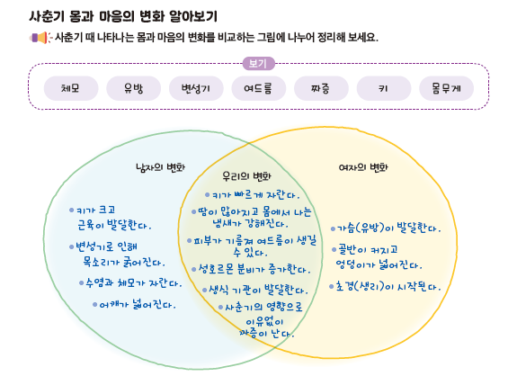
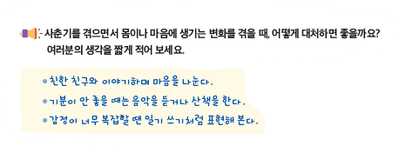
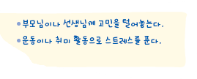
1 건강한 관계와 성
2
사춘기 몸의 변화 ♀
01 성의 발달
예시답안

Slide 30
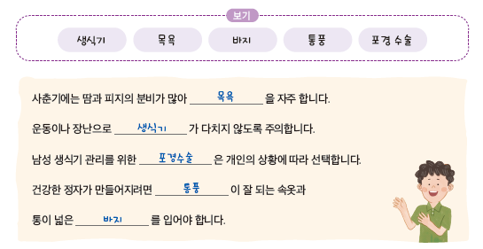
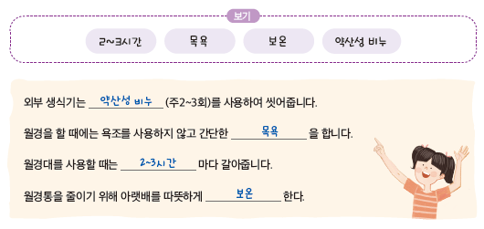
1 건강한 관계와 성
2
사춘기 몸의 변화 ♀
01 성의 발달
5
사춘기 남성과 여성의 신체 변화에 올바르게 대처하기
다음 보기에서 알맞은 단어를 선택하여 밑줄을 채워 보세요.
예시답안

Slide 31
1 건강한 관계와 성
2
사춘기 몸의 변화 ♀
01 성의 발달
다음 <보기>에서 여성 생식 기관의 명칭을 찾아 아래 문장을 완성해 보세요.
보기
난소
자궁
난관
질
외부 생식기와 내부 생식기를 연결하는 길이며, 월경 혈액과 아기가 나오는 통로는 입니다.
는 난자가 만들어지고 자라는 곳입니다.
난소에서 성숙한 난자는 을 통해 자궁으로 이동합니다.
은 여성의 몸 안에서 아기가 자라는 방입니다.
1
2
3
4
답
질
난소
난관
자궁

Slide 32
1 건강한 관계와 성
02 관계와 존중
1
건강한 친구 관계
학습
목표
친구의 소중함과 우정의 가치를 알고 올바른 의사소통과 우정을 나누는 활동을 실천한다.
● 친구에게 올바른 방법으로 마음을 표현할 수 있다.
● 친구와 함께할 수 있는 활동을 말할 수 있다.

Slide 33
1 건강한 관계와 성
02 관계와 존중
1
건강한 친구 관계
➊ 소중한 친구가 생겼어요
학습
계획
➋ 친구에게 올바르게 마음을 전해요
나 메시지 전달법으로 표현하기
6
➌ 친구와 함께 기쁨과 슬픔을 나눠요

Slide 34
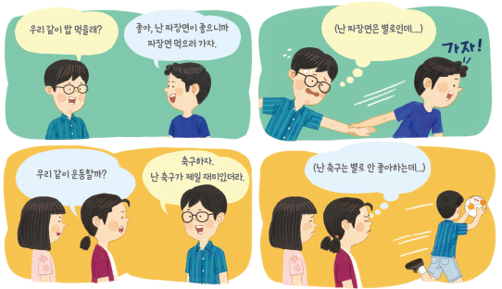
1 건강한 관계와 성
1
건강한 친구 관계
02 관계와 존중
다음과 같은 상황에서 나라면 어떻게 할지
이야기해 보세요.

Slide 35
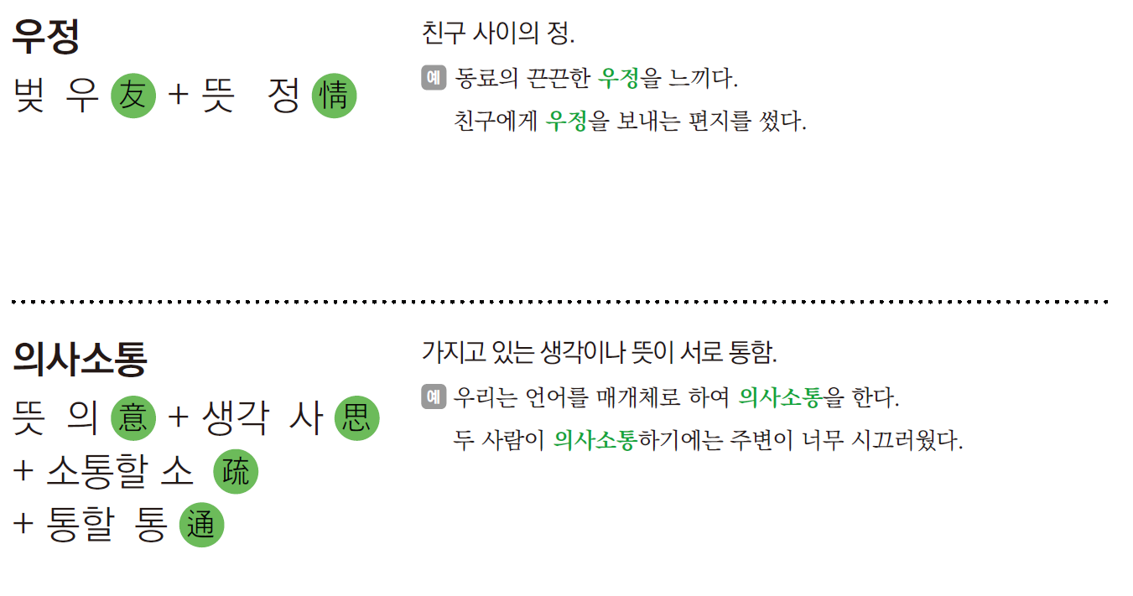
1 건강한 관계와 성
1
건강한 친구 관계
02 관계와 존중
어휘 창고

Slide 36
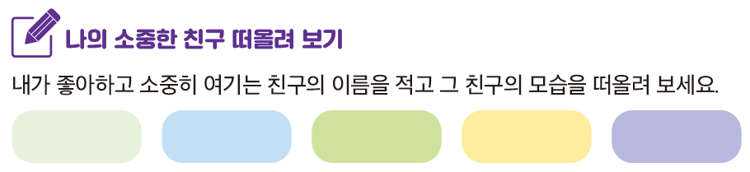
1 건강한 관계와 성
1
건강한 친구 관계
02 관계와 존중
1
소중한 친구가 생겼어요
친구는 즐거움을 나누고, 위로와 응원을 주고받는 소중한 존재입니다. 성별과 피부색, 생김새 등 신체 조건에
관계없이 마음을 나누는 친구는 든든한 힘입니다.
사춘기엔 성호르몬의 변화로 이성 친구에게 더 많은 호기심과 관심이 생길 수 있습니다. 이성 친구와 우정을 나눌 때는 신체적·심리적 특성에 따른 차이를 인 정하고 존중해야 합니다. 또한 서로의 경계를 지켜 배려하는 태도가 중요합니다.

Slide 37
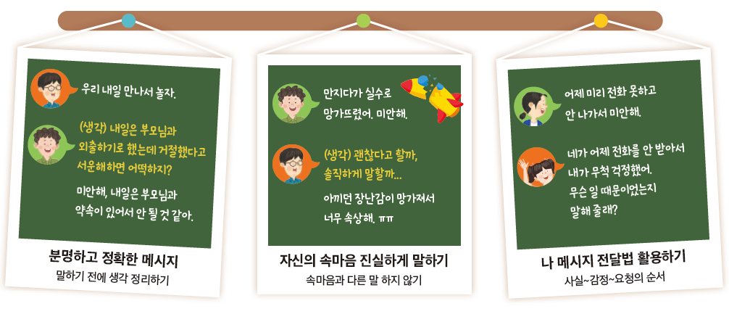
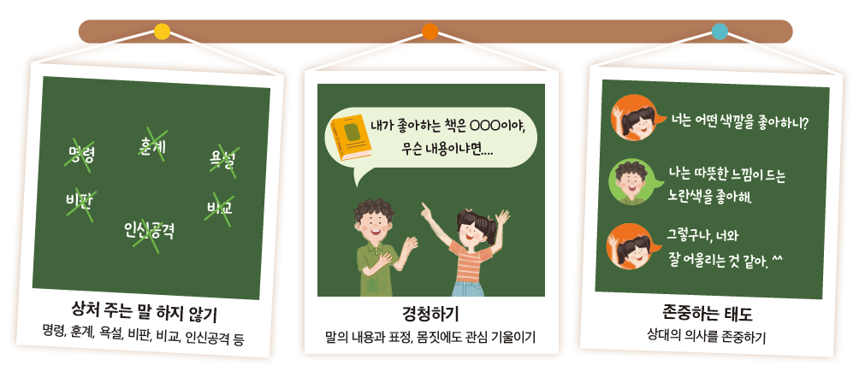
1 건강한 관계와 성
1
건강한 친구 관계
02 관계와 존중
2
친구에게 올바르게 마음을 전해요

Slide 38
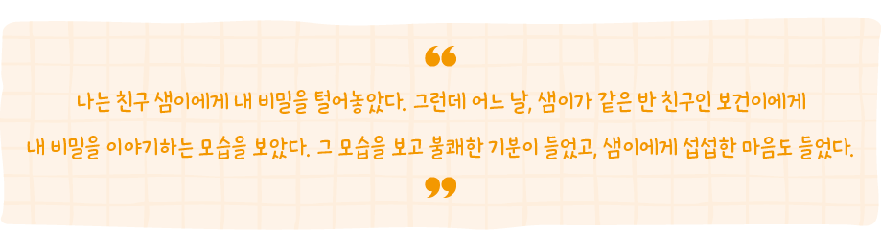
1 건강한 관계와 성
1
건강한 친구 관계
02 관계와 존중
6
나 메시지 전달법으로 표현하기
다음 상황에서 나 메시지 전달법을 활용하여 샘이에게 내 마음을 어떻게 표현할지 빈칸을 채워 보세요.

Slide 39
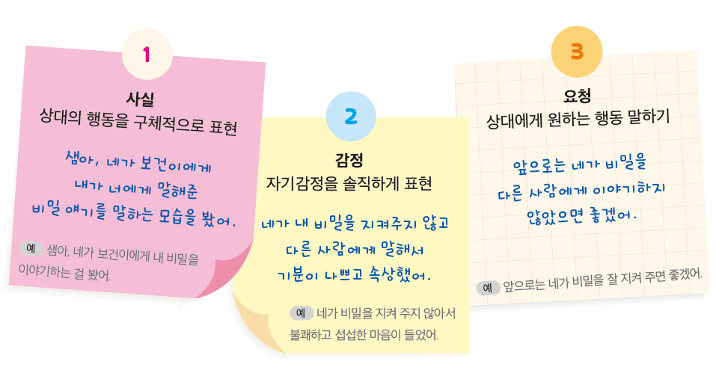
1 건강한 관계와 성
1
건강한 친구 관계
02 관계와 존중
예시답안
활동1

Slide 40
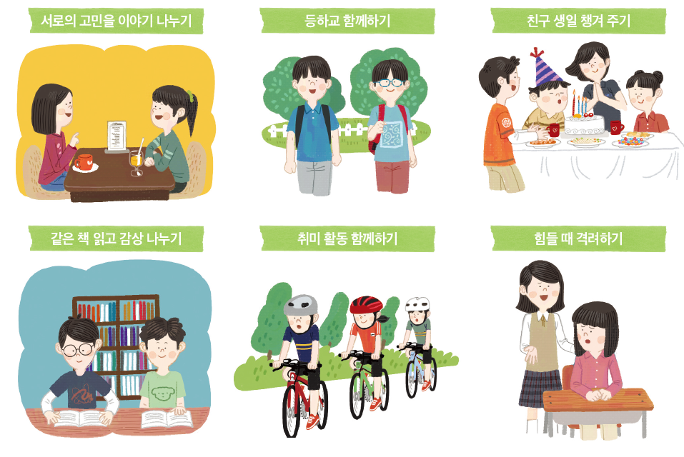
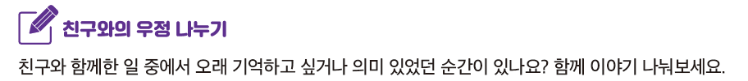
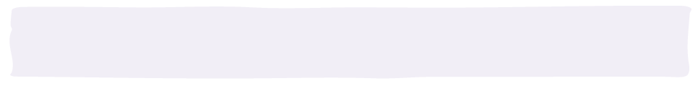
1 건강한 관계와 성
1
건강한 친구 관계
02 관계와 존중
3
친구와 함께 기쁨과 슬픔을 나눠요

Slide 41
1 건강한 관계와 성
1
건강한 친구 관계
02 관계와 존중
친구와 사이좋게 지낼 수 있는 의사소통 방법을 모두 골라 보세요.
자신의 속마음을 진실하게 말하기
친구의 말을 잘 들어 주기
내 기분대로 말하고 싶은 대로 말하기
상대방의 의견을 존중하는 태도 보이기
1
2
3
4
답
1,2,4

Slide 42
1 건강한 관계와 성
02 관계와 존중
2
소중한 가족
학습
목표
가족의 소중함을 이해하고 행복한 가정을
만들기 위해 나의 역할을 실천하며 노력한다.
● 가족의 소중함을 말할 수 있다.
● 가족 안에서 내가 할 수 있는 일을 실천할 수 있다.

Slide 43
1 건강한 관계와 성
02 관계와 존중
2
소중한 가족
➊ 가족은 함께 할수록 더 소중해요
학습
계획
➋ 책임과 배려가 모여 행복한 가족이 돼요
화목한 가족을 위한 나의 실천
7

Slide 44
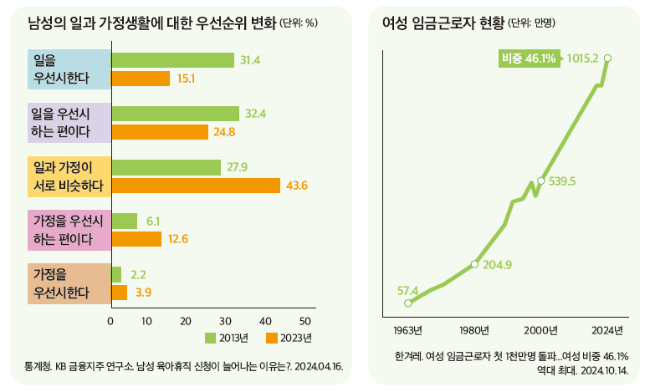
1 건강한 관계와 성
2
소중한 가족
02 관계와 존중
표의 내용을 살펴보고 나의 생각이나 느낀 점을 이야기해 보세요.

Slide 45
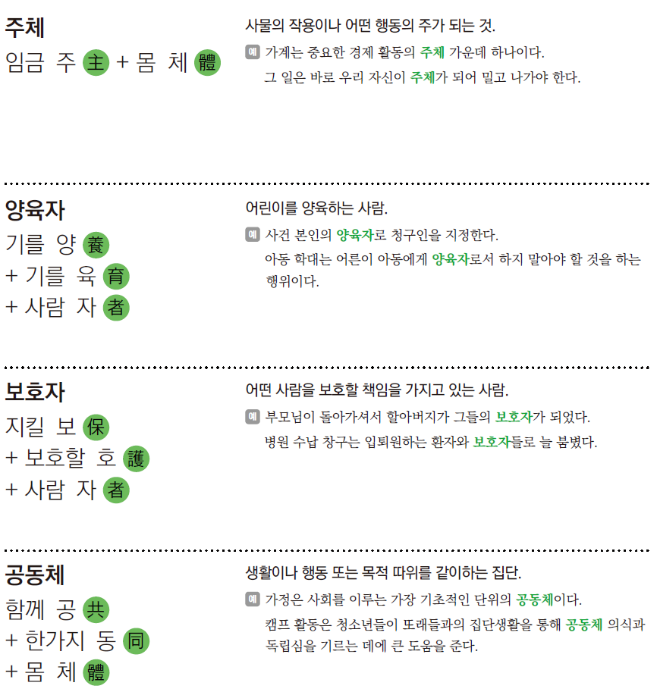
1 건강한 관계와 성
2
소중한 가족
02 관계와 존중
어휘 창고

Slide 46
1 건강한 관계와 성
2
소중한 가족
02 관계와 존중
1
가족은 함께 할수록 더 소중해요
가족은 늘 곁에 있어 소중함을 잊기 쉽지만, 사랑과 안정감을 주는 가장 소중한 존재입니다.
아이를 바르게 키우는 양육자이자, 아픈 가족을 돌보는 보호자, 함께 생활을 꾸려가는 경제적 주체이며,
마음을 따뜻하게 하는 정서적 지지자입니다.

Slide 47
1 건강한 관계와 성
2
소중한 가족
02 관계와 존중
2
책임과 배려가 모여 행복한 가족이 돼요
부모(부부)의 역할
자녀의 역할
•자녀를 사랑으로 돌봐요.
•건강하게 자랄 수 있도록 도와줘요.
•가정을 안정되게 이끌고 경제적인 책임을 다해요.
•올바른 가치와 태도를 가르치며, 좋은 본보기가 되어줘요.
•서로를 존중하고 배려하며 함께 결정하고 책임을 나눠요.
•부모님의 사랑과 도움에 감사하는 마음을 가져요.
•자기 일을 스스로 하고 집안일도 함께 도와요.
•부모님께 예의 바르게 행동하고 인사도 잘해요.
•형제자매와 사이좋게 지내고 배려하는 마음을 나눠요.

Slide 48
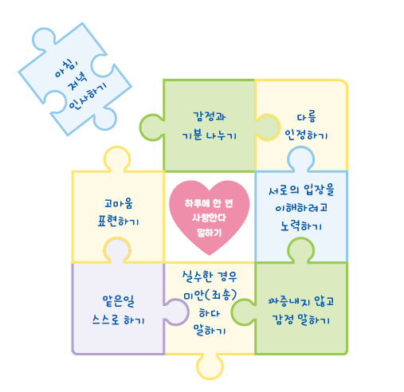
1 건강한 관계와 성
2
소중한 가족
02 관계와 존중
7
화목한 가족을 위한 나의 실천
예시답안
화목한 가족이 되기 위해, 내가 실천할 수 있는 작은 행동에는 어떤 것이 있을지 생각하며 써 보세요.

Slide 49
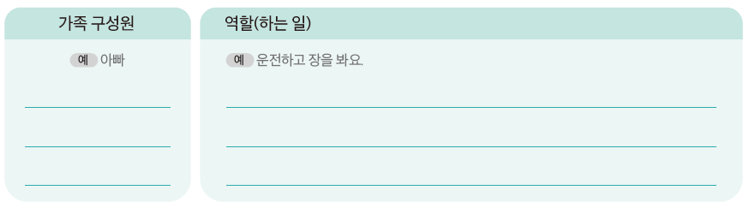
1 건강한 관계와 성
2
소중한 가족
02 관계와 존중
아빠, 엄마, 나, 형제자매 등 가족마다 맡은 역할이 달라요.
우리 가족 구성원이 어떤 역할을 맡고 있는지 써 보세요.
아빠 : 운전하고, 주말에 거실 청소를 한다.
엄마 : 요리를 하고 식사를 준비한다.
언니 : 화장실 청소를 한다.
나 : 강아지 산책을 시킨다.
예시

Slide 50
1 건강한 관계와 성
02 관계와 존중
3
차이와 차별
학습
목표
성 차이와 성차별의 의미를 알아보고 차이를 존중하고 배려하는 양성평등적인 태도를 기른다.
● 성 차이와 성차별을 구분할 수 있다.
● 양성평등의 실천 방법을 말할 수 있다.

Slide 51
1 건강한 관계와 성
02 관계와 존중
3
차이와 차별
➊ 성 차이와 성차별을 구분해요
학습
계획
➋ 양성평등을 실천해요
나의 양성평등 점검하기
8

Slide 52
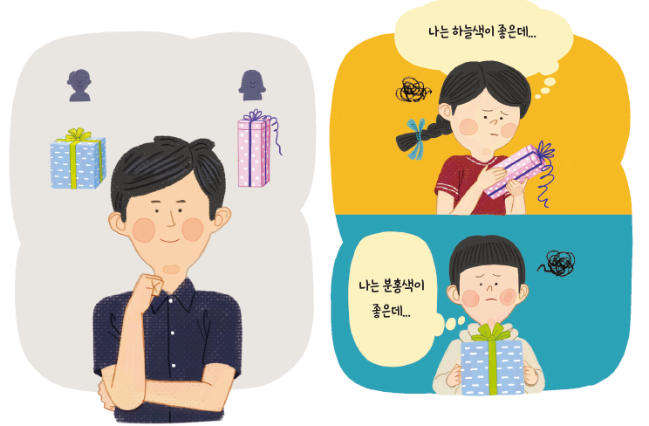
1 건강한 관계와 성
3
차이와 차별
02 관계와 존중
다음과 같은 경험이 있는지, 이런 상황을 어떻게 생각하는지 이야기해 보세요.

Slide 53
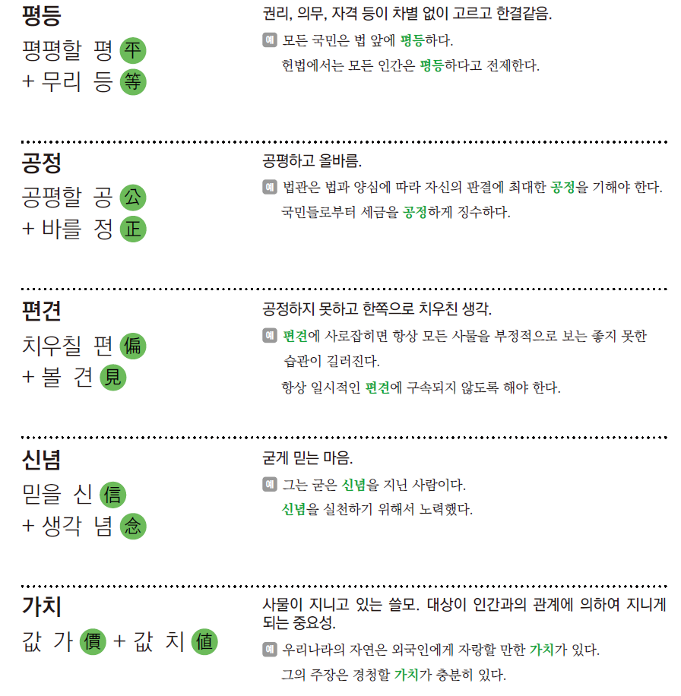
1 건강한 관계와 성
3
차이와 차별
02 관계와 존중
어휘 창고

Slide 54
1 건강한 관계와 성
3
차이와 차별
02 관계와 존중
1
성 차이와 성차별을 구분해요
성 차이
성차별
남자와 여자가 태어날 때부터 다르게 가지는 신체적 특성의 차이
▶ 여자는 아기를 낳을 수 있다.
▶ 여자는 XX, 남자는 XY 염색체를 가지고 있다.
▶ 남자와 여자는 신체 구성 요소의 비율이 다르다.
남자와 여자를 구별하며 편견이나 고정 관념을 가지고 불공정하게 대하는 태도
▶ 남자는 씩씩해야 하고 여자는 얌전해야 한다.
▶ 우리 학급에서 회장은 남자, 부회장은 여자가 해야 한다.
▶ 무거운 물건은 남자가 들어야 한다.

Slide 55
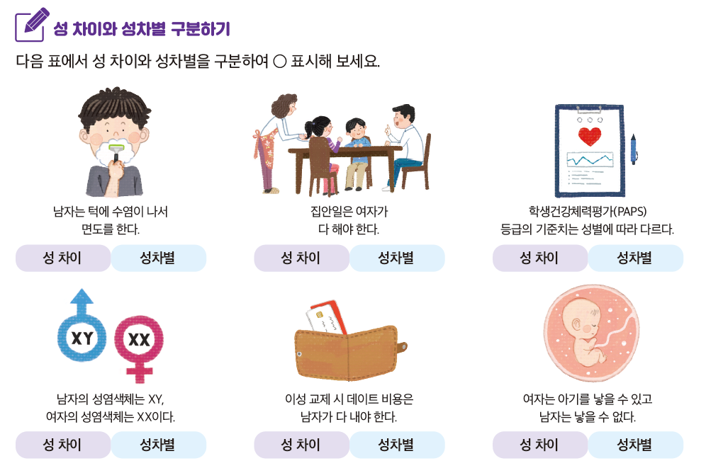
1 건강한 관계와 성
3
차이와 차별
02 관계와 존중

Slide 56
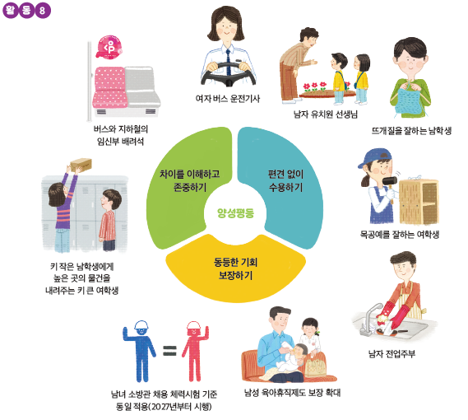
1 건강한 관계와 성
3
차이와 차별
02 관계와 존중
2
양성평등을 실천해요

Slide 57
1 건강한 관계와 성
3
차이와 차별
02 관계와 존중
8
나의 양성평등 점검하기
나도 모르게 남자와 여자의 역할을
구분하고 있지는 않나요?
성별을 기준으로 차별하는 행동을 하고
있지는 않은지 스스로 돌아보세요.
다음 표에서 내가 좋아하거나 잘할 수
있는 활동을 찾아 표시해 보세요.
내가 선택한 활동과 잘 어울리는 직업을
생각하여 적어 보세요.
(여러 개의 직업이 있을 수 있습니다.)
각자 자신이 선택한 활동과 어울리는 직업을
발표한 후, 발표를 마친 친구에게
“빛나는 너의 꿈을 응원해!” 라고 함께 말해 주세요.

Slide 58
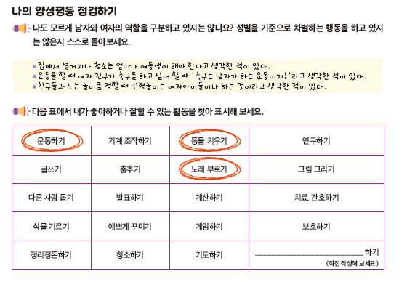
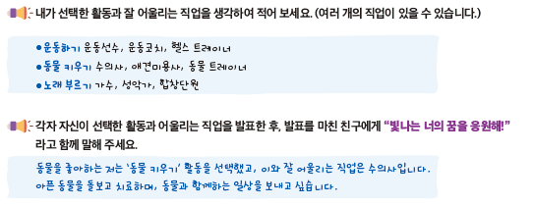
1 건강한 관계와 성
3
차이와 차별
02 관계와 존중
예시답안

Slide 59
1 건강한 관계와 성
3
차이와 차별
02 관계와 존중
다음에서 단어와 풀이를 알맞게 연결해 보세요.
성 차이
남자와 여자를 구별하며 편견이나 고정 관념을 가지고 불공정하게 대하는 태도
성차별
남자와 여자가 태어날 때부터 다르게 가지는 신체적 특성의 차이
성 차이 – 남자와 여자가 태어날 때부터 다르게 가지는 신체적 특성의 차이
성차별 – 남자와 여자를 구별하여 편견이나 고정 관념을 가지고 불공정하게 대하는 태도
답

Slide 60
1 건강한 관계와 성
03 올바른 성 문화
1
상황별 성폭력 예방
학습
목표
성폭력의 의미와 사례를 인지하고 성폭력의
예방과 대처 행동을 실천한다.
● 성폭력의 뜻을 설명할 수 있다.
● 상황별 성폭력의 위험에 대처할 수 있다.

Slide 61
1 건강한 관계와 성
03 올바른 성 문화
1
상황별 성폭력 예방
➊ 성폭력이 무엇일까요?
학습
계획
➋ 성폭력 이렇게 예방해요
➌ 성폭력 이렇게 대처해요
성폭력에 대한 잘못된 생각 알아보기
9

Slide 62
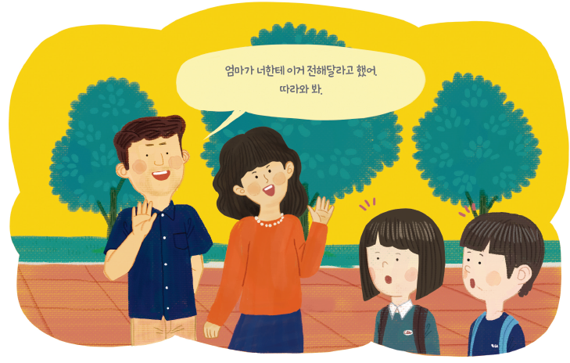
1 건강한 관계와 성
1
상황별 성폭력 예방
03 올바른 성 문화
낯선 사람이 다가와 아래와 같이 말한다면 어떻게 대처해야 하는지 이야기해 보세요.

Slide 63
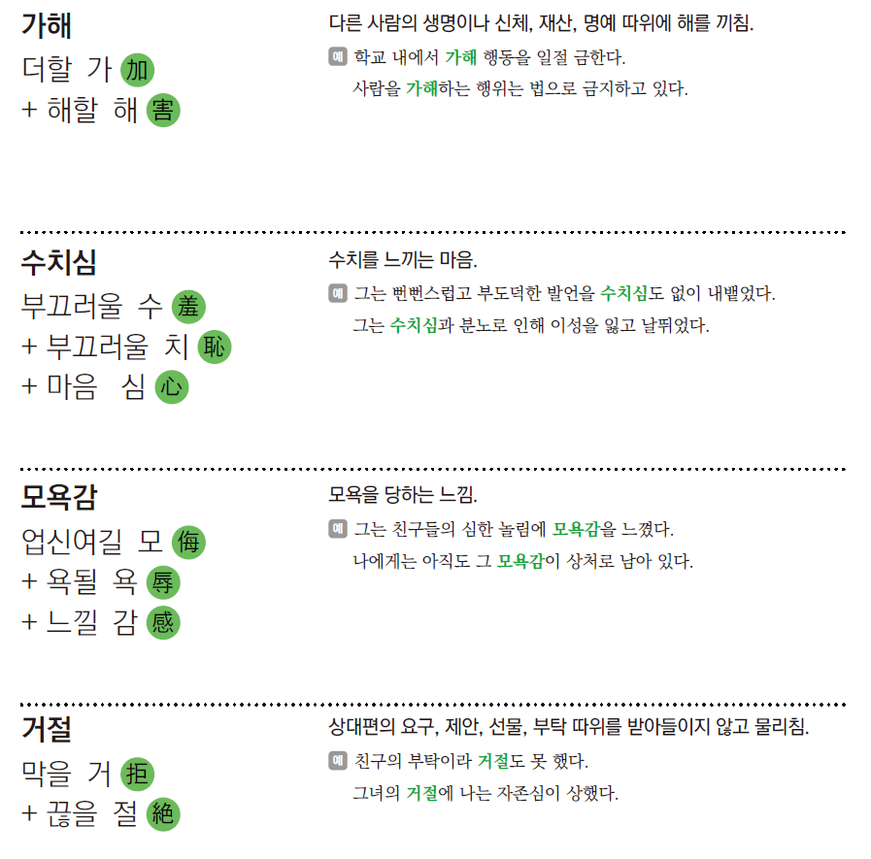
1 건강한 관계와 성
1
상황별 성폭력 예방
03 올바른 성 문화
어휘 창고

Slide 64
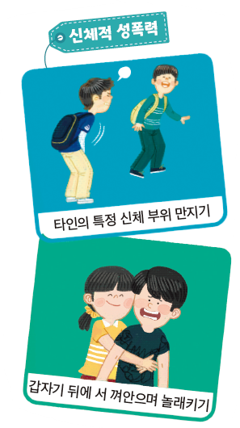
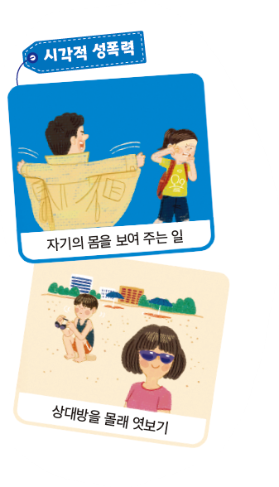
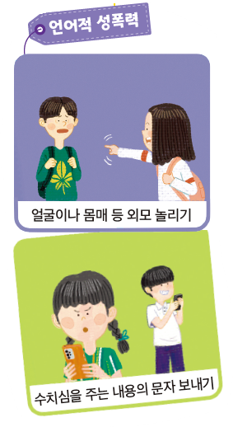
1 건강한 관계와 성
1
상황별 성폭력 예방
03 올바른 성 문화
1
성폭력이 무엇일까요?
성폭력이란 상대방의 의사에 반하여 이루어지는 성적인 말과 행동으로, 상대의 성적 자기결정권을 침해하는 모든 행위를 의미합니다. 상대방의 동의 없이 몸을 만지거나 자기의 몸을 보여 주는 일, 성적인 괴롭힘과 수치심을 일으키는 놀림 등이 모두 성폭력에 해당합니다.

Slide 65
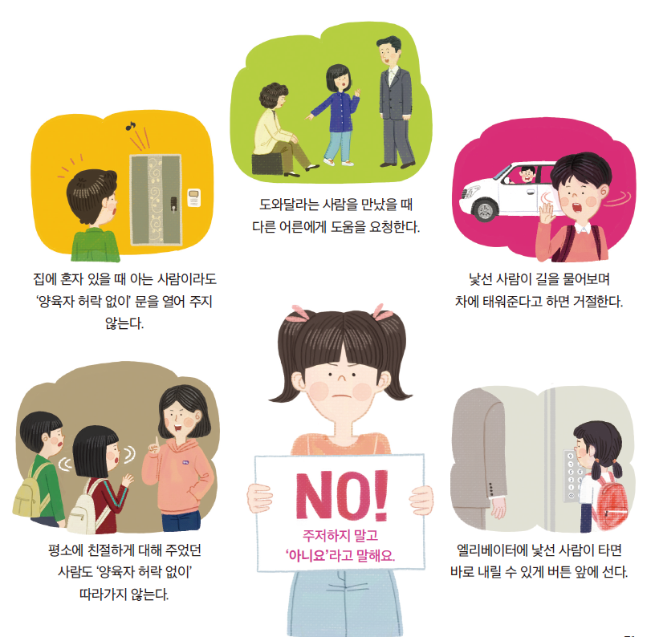
1 건강한 관계와 성
1
상황별 성폭력 예방
03 올바른 성 문화
2
성폭력 이렇게 예방해요
나의 몸을 다른 사람이 함부로 해서는 안된다는 사실을 기억하고 가까운 사람이라도 예의에 어긋나는 말과 행동, 무리한 요구를 하면 분명하게 거부 의사를 표현합니다.
또 다른 사람이 ‘침묵’하거나 ‘아니요’라고 하는 것은 거절로 받아들이고 존중해야 합니다.

Slide 66
1 건강한 관계와 성
1
상황별 성폭력 예방
03 올바른 성 문화
3
성폭력 이렇게 대처해요
누군가가 나에게 수치심이나 모욕감을 주는 신체 접촉을 강요하면, 단호하게 거부 의사를 표현해야 합니다. 그리고 부모님, 선생님 등 믿을 만한 어른에게 알리고 도움을 요청해야 합니다. 혼자 고민하지 말고 주변에 도움을 청하는 것이 중요합니다.
위험한 상황에서는 이렇게 행동해요
피해가 발생하면 이렇게 대처해요
위험한 상황이 발생하면 아동 안전 지킴이집과 같은 안전한 장소로 이동하거나 주변 어른에게 도움을 요청해야 합니다. 만약 주변에 도움을 요청할 사람이 없다면 기다렸다가 도망칠 기회가 생겼을 때 망설이지 말고 빠르게 벗어나는 것이 중요합니다.
피해가 발생하면 부모님께 알리고 관련 기관에서 상담과 도움을 받아야 합니다. 몸을 씻지않은 상태로 가능한 한 빨리 병원에 가는 것이 중요하며, 있었던 일을 그림이나 글로 기록
해 두는 것이 좋습니다. 또 증거가 될 만한 자료는 잘 보관해 둡니다.

Slide 67
1 건강한 관계와 성
1
상황별 성폭력 예방
03 올바른 성 문화
9
성폭력에 대한 잘못된 생각 알아보기
다음 문장을 읽고 잘못된 생각을 찾아서 고쳐 보세요.
상황에 맞게 대처하기
나라면 어떻게 할까요? 말풍선에 적어 보세요.

Slide 68
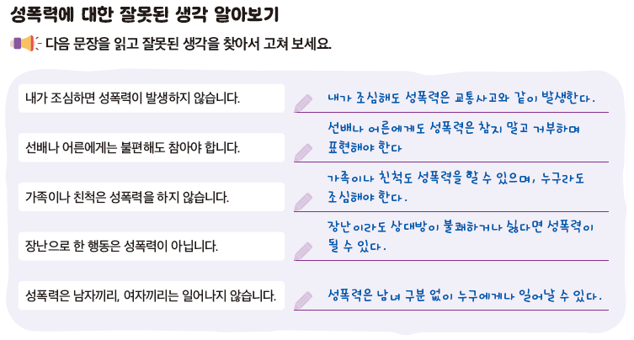

1 건강한 관계와 성
1
상황별 성폭력 예방
03 올바른 성 문화
예시답안

Slide 69
1 건강한 관계와 성
1
상황별 성폭력 예방
03 올바른 성 문화
다음 <보기>의 행동은 성폭력의 어느 유형에 해당하는지 아래에서 찾아 보세요.
가. 사춘기의 신체 변화를 놀린다. 나. 화장실을 몰래 훔쳐본다.
다. 몸을 만진다. 라. 성 관련 소문을 낸다.
마. 일부러 신체를 접촉한다. 바. 음란한 그림을 보여 준다.
보기
신체적 성폭력 : 다, 마
언어적 성폭력 : 가, 라
시각적 성폭력 : 나, 바
답

Slide 70
1 건강한 관계와 성
03 올바른 성 문화
2
디지털 문화와 성범죄
학습
목표
디지털 공간에서의 성범죄 유형을 알아보고
디지털 공간에서의 안전 수칙을 지킨다.
● 디지털 성범죄의 유형을 말할 수 있다.
● 디지털 공간에서 안전 수칙을 지킬 수 있다.

Slide 71
1 건강한 관계와 성
03 올바른 성 문화
2
디지털 문화와 성범죄
➊ 디지털 공간의 성범죄를 조심해요
학습
계획
위험한 행동 알아보고 도움 요청하기
10
➋ 디지털 공간의 안전 수칙을 지켜요
디지털 성범죄 예방송 부르기
11

Slide 72

1 건강한 관계와 성
2
디지털 문화와 성범죄
03 올바른 성 문화
디지털 공간에서 음란 영상에 내 얼굴이 합성된 걸 발견한다면 어떻게 대처해야 하는지 이야기해 보세요.

Slide 73


1 건강한 관계와 성
2
디지털 문화와 성범죄
03 올바른 성 문화
어휘 창고

Slide 74


1 건강한 관계와 성
2
디지털 문화와 성범죄
03 올바른 성 문화
1
디지털 공간의 성범죄를 조심해요

Slide 75
1 건강한 관계와 성
2
디지털 문화와 성범죄
03 올바른 성 문화
10
위험한 행동 알아보고 도움 요청하기
아래 행동의 위험성을 생각해 보고 ‘안전’, ‘주의’, ‘위험’ 중에서 선택하여 표시해 보세요.
위험한 상황에서 사용할 수 있는 도움 요청 문장을 직접 만들어 보세요.

Slide 76


1 건강한 관계와 성
2
디지털 문화와 성범죄
03 올바른 성 문화
예시답안

Slide 77

1 건강한 관계와 성
2
디지털 문화와 성범죄
03 올바른 성 문화
2
디지털 공간의 안전 수칙을 지켜요

Slide 78
1 건강한 관계와 성
2
디지털 문화와 성범죄
03 올바른 성 문화
11
디지털 성범죄 예방송 부르기
1단계
‘나비야 나비야’ 노래에 맞춰 디지털 성범죄 예방송을 불러 보세요.
2단계
도전! 디지털 성범죄 예방송 가사를 직접 만들어 보세요.

Slide 79


1 건강한 관계와 성
2
디지털 문화와 성범죄
03 올바른 성 문화
예시답안

Slide 80
1 건강한 관계와 성
2
디지털 문화와 성범죄
03 올바른 성 문화
온라인 공간에서 자신의 정체를 숨긴 채 타인을 속이기 쉬운 특성을 무엇이라 하나요?
익명성
전파성
지속성
1
2
3
답
1

Slide 81
1 건강한 관계와 성
03 올바른 성 문화
3
음란물과 성 건강
학습
목표
음란물의 특징과 해로움을 알아보고 건강하게
대처하는 방법을 익힌다.
● 음란물의 해로움을 말할 수 있다.
● 음란물에 대처할 수 있다.

Slide 82
1 건강한 관계와 성
03 올바른 성 문화
3
음란물과 성 건강
➊ 음란물의 해로움을 살펴봐요
학습
계획
➋ 음란물 중독의 증상을 살펴봐요
➌ 음란물 중독의 증상을 살펴봐요
음란물 예방과 대처 표어 만들기
12

Slide 83

1 건강한 관계와 성
3
음란물과 성 건강
03 올바른 성 문화
다음의 상황에서 어떻게 대처할지 이야기해 보세요.

Slide 84

1 건강한 관계와 성
3
음란물과 성 건강
03 올바른 성 문화
어휘 창고

Slide 85

1 건강한 관계와 성
3
음란물과 성 건강
03 올바른 성 문화
1
음란물의 해로움을 살펴봐요
음란물이란 돈을 벌 목적으로 성적 흥분을 일으키도록 만든 사진, 동영상, 만화 등을 말합니다.
음란물은 정상적인 성 윤리를 해치고, 인간관계에 부정적인 영향을 줄 수 있습니다.
1.놀라기도 하지만 강한 호기심이 생긴다.
2. 더 자극적인 것을 찾는다.
“아까 본 장면 당황스러웠어.
그런데 왜 자꾸 떠오르지? 다시 보고 싶다.”
“똑같은 건 싫증 나!
다른 새로운 거 없을까?”
3.일반 사람들이 이렇게 한다고 생각한다.
4. 실제로 따라 해 보려고 방법을 찾는다.
“다른 사람들도 다 이렇게 할 거야.”
“친구에게 따라 해 보자고 할까?”
“나보다 힘이 약한 OO에게 해 볼까?”

Slide 86

1 건강한 관계와 성
3
음란물과 성 건강
03 올바른 성 문화
2
음란물 중독의 증상을 살펴봐요
음란물은 주로 밤늦게 보는 경우가 많아서 중독되면 낮 동안 졸리고 피곤하며, 집중력이 약해져 학습 능력이 떨어질 수 있습니다. 또한, 친구와 놀거나 운동을 하는 등 다른 활동에서 즐거움을 느끼지 못하고, 음란물 보는 행동을 숨기면서 우울해지기도 합니다. 음란물에 지나치게 의존하면 일상생활에 부정적인 영향을 미칠 수 있으므로, 운동이나 취미 활동을 찾아 건강한 방향으로 생활 태도를 바꾸는 게 중요합니다.
존중
변태적
중독
쾌락
결혼생활
성범죄

Slide 87

1 건강한 관계와 성
3
음란물과 성 건강
03 올바른 성 문화
3
음란물에 이렇게 대처해요

Slide 88

1 건강한 관계와 성
3
음란물과 성 건강
03 올바른 성 문화
12
음란물 예방과 대처 표어 만들기
음란물 예방과 대처를 위한 표어를 만들어 창의적으로 꾸며 보세요.

Slide 89

1 건강한 관계와 성
3
음란물과 성 건강
03 올바른 성 문화
예시답안

Slide 90
1 건강한 관계와 성
3
음란물과 성 건강
03 올바른 성 문화
음란물은 청소년의 성장 발달에 해를 끼치고 인간관계에도 나쁜 영향을 줍니다. 다음 문장을 완성하여 음란물에 대처하는 나의 결심을 써 보세요.
음란물은 입니다.
나는 를(을) 위해 음란물을
시청하지 않겠습니다.
음란물은 점점 빠져들어 헤어나오기 어렵게 되는 늪입니다. 나는 내 인생이 늪에 빠지지 않기 위해 음란물을 시청하지 않겠습니다.
예시

Slide 91

1 건강한 관계와 성
단원 마무리
확인하기
건강한 관계와 성 단원에서 배운 내용을 떠올리며, 나만의 만다라트를 완성해 보세요.

Slide 92

1 건강한 관계와 성
단원 마무리
실천하기
부모님과 함께 나의 탄생 카드를
만들어 보세요.

Slide 93

1 건강한 관계와 성
단원 마무리
평가하기
건강한 관계와 성 단원을 배운 뒤 내가 얼마나 달라졌는지 평가해 보세요.

